Slide 1
Presentación TurnoSwap
Ana Vico, Manuel García y Alberto López

Slide 2
ÍNDICE
HTA
Arquitectura de Información
Diagrama Entidad-Relación
Wireflow
Prototipo

Slide 3
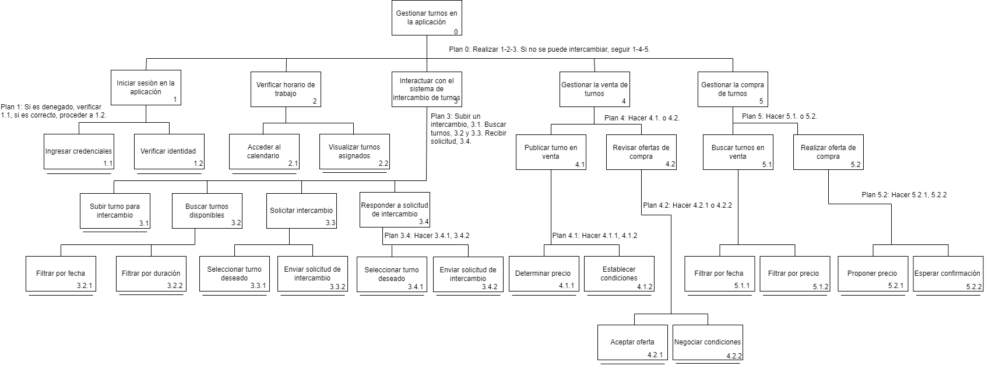
HTA

Slide 4
ARQUITECTURA DE INFORMACIÓN
Sistemas de Organización:
Esquemas de Organización: Esquemas híbridos por temas/tópicos y cronológicos para gestionar turnos e intercambios.
Estructuras de Organización: Estructura jerárquica combinada con hipertextual para facilitar el acceso a elementos relacionados.
Sistemas de Navegación:
Ámbito de la Navegación: Global (movimiento a través de la aplicación) y local (acceso dentro de cada función o categoría).
Herramientas de Navegación: Barra de menú desplegable, índices, y tablas (calendarios).
Sistemas de Búsqueda:
Búsqueda de Elemento Conocido: Encontrar turnos específicos rápidamente.
Búsqueda de Existencia: Basada en criterios como fecha y condiciones.
Búsqueda por Exploración: Permite explorar turnos disponibles sin criterios previos.
Búsquedas Integrales: No definidas para TurnoSwap.
Etiquetado:
Iniciar Sesión: Icono de perfil o llave.
Verificar Horario de Trabajo: Un reloj/calendario.
Gestionar Turnos: Un intercambio de flechas.
Publicar Turno en Venta: Signo de dólar.
Buscar Turnos en Venta: Lupa en un reloj (búsqueda y tiempo).
Filtrar por Fecha/Precio: Filtros con iconos: un calendario para la fecha o un signo de dólar para el precio.
Notes:
1. Sistemas de Organización.
1.1. Esquemas de organización
Para la organización, se van a usar esquemas de organización ambiguos, ya que la información del proyecto engloba gestión de turnos incluyendo intercambios y compraventa o eventos, turnos y calendarios, por lo que utilizar un esquema híbrido que incluya tanto esquemas de temas o tópicos como esquemas de organización cronológica es el enfoque que mejor se ajusta al proyecto.
1.2. Estructuras de organización
En cuanto a las estructuras de organización, será necesario poder acceder a elementos relacionados tanto para los turnos como los cambios y ventas o compras. Estos objetos mencionados pertenecen a objetos y estructuras mayores, o por el contrario se dividen en unidades de información o función más pequeñas. En este sentido, la estructura será jerárquica combinada con hipertextual, para poder reflejar esa relación entre elementos que no necesariamente están asociados en la estructura jerárquica.
2. Sistemas de Navegación.
2.1. Ámbito de la Navegación
La navegación en TurnoSwap se hará en dos ámbitos: Global, para que los usuarios se muevan a través de la funcionalidad de la aplicación (gestión de turnos, intercambios...), y, por otro lado, local, para que dentro de cada función o categoría el usuario pueda acceder y determinar la información necesaria o deseada.
2.2. Herramientas de Navegación
Para poder ofrecer una navegación cómoda en los ámbitos definidos, TurnoSwap incluirá barra de menú desplegable para la navegación global. Dentro de las diferentes funciones habrá índices y tablas (como los calendarios o las ofertas disponibles) así como visitas guiadas iniciales para conocerel funcionamiento de la aplicación
3. Sistemas de Búsqueda.
3.1. Búsqueda de elemento conocido
Habrá una búsqueda de elemento conocido para poder encontrar rápidamente turnos concretos, ya sea para compra o intercambio, así como información sobre turnos específicos.
3.2. Búsqueda de existencia
Esta es la búsqueda con mayor valor para esta aplicación, para poder permitir al usuario encontrar turnos que cumplan sus necesidades en base a criterios como fecha y otras condiciones (precio, duración).
3.3. Búsqueda por exploración
Esta búsqueda también es interesante para TurnoSwap, ya que permitirá a los usuarios explorar los posibles turnos disponibles y detalles sobre los mismo, sin necesidad de criterios específicos previos.
3.4. Búsquedas integrales
Para TurnoSwap no se han definido búsquedas integrales ya que los objetivos de la aplicación no se corresponden con un uso en el que la búsqueda recoja de forma completa la información (e.g. No nos interesa conocer un listado completo detallado sobre los turnos, disponibles o no)
4. Etiquetado.
Una versión inicial del etiquetado podría ser la siguiente:
• Iniciar Sesión: Icono de perfil o llave.
• Verificar Horario de Trabajo: Un reloj o calendario.
• Gestionar Turnos: Un intercambio de flechas.
• Publicar Turno en Venta: Signo de dólar. • Buscar Turnos en Venta: Lupa en un reloj (búsqueda y tiempo).
• Filtrar por Fecha/Precio: Filtros con iconos representativos como un calendario para la fecha o un signo de dólar para el precio.
5. Modelo de la Información.
El modelo de información seguirá la siguiente estructura formada por las entidades de la aplicación, su información y las relaciones entre ellas:
• Entidades:
o Usuario: Datos personales y de acceso.
o Turno: Detalles sobre los turnos laborales.
o Intercambio de Turnos: Información sobre los intercambios solicitados y realizados.
o Venta de Turnos: Detalles de los turnos ofrecidos para la venta.
o Compra de Turnos: Ídem para compra.
o Calendario: Un registro de los turnos asignados o disponibles.
• Relaciones:
o Usuario a Turno: Un usuario puede tener asignados varios turnos.
o Usuario a Intercambio de Turnos: Un usuario puede solicitar varios intercambios.
o Turno a Venta de Turnos: Se permiten múltiples ofertas para un único turno.
o Usuario a Compra de Turnos: Un usuario puede querer comprar varios turnos.
o Calendario a Turno: Un calendario mostrará múltiples turnos.

Slide 5
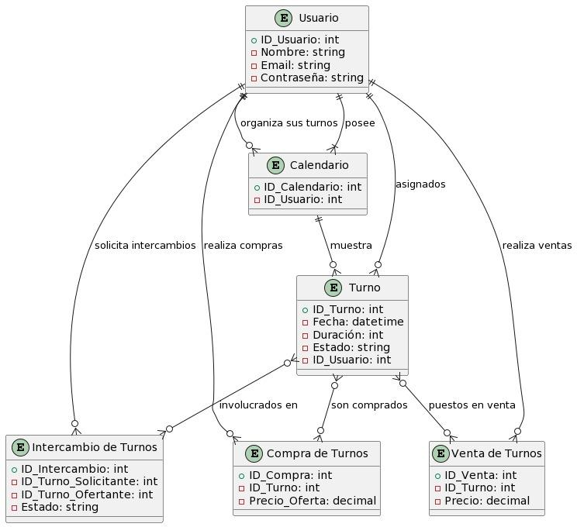
DIAGRAMA DE CONCEPTOS:
ENTIDAD-RELACIÓN

Slide 6
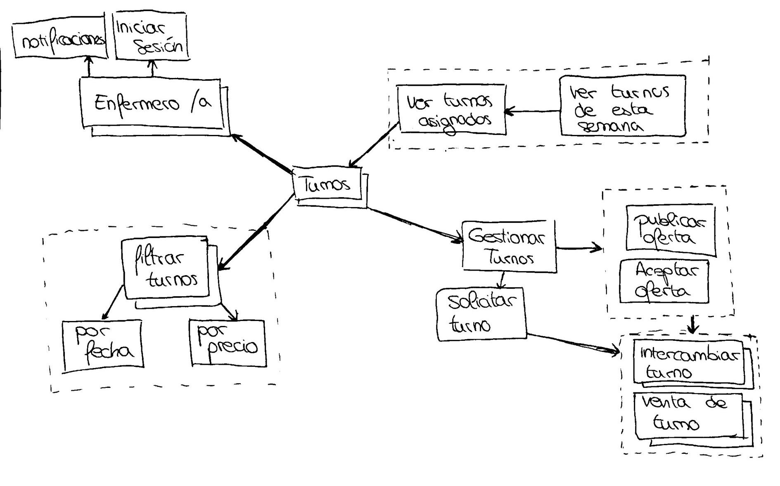
WIREFLOW

Slide 7
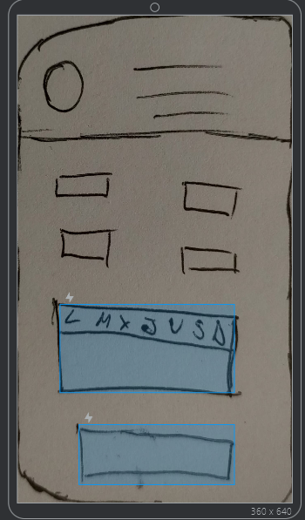
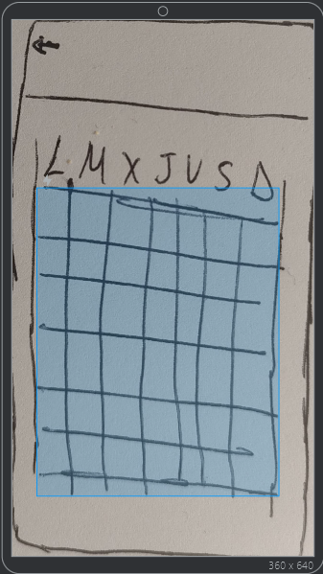
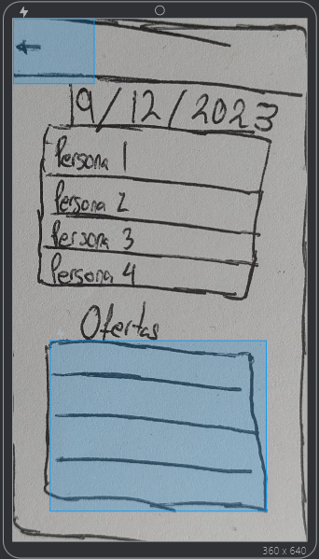
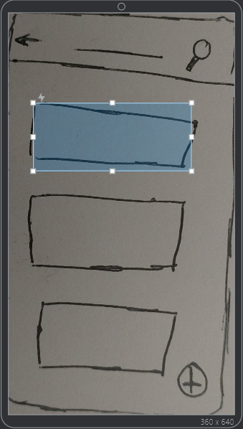
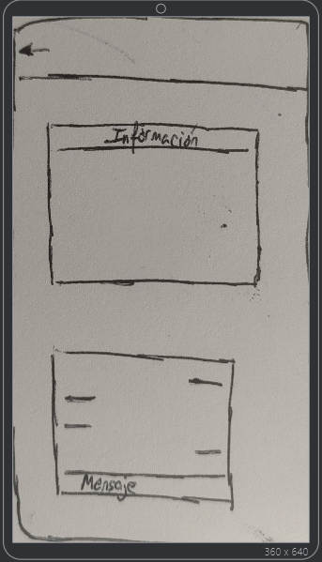
PROTOTIPO

